Slide 1
Regresión logística
Bibliografía:
Chaterjee, S.; Hadi, A.; Price, B. “Regression Analysis by Example”. Wiley (Introductoria)
Montgomery, Peck y Vining. “Introducción al Análisis de Regresión Lineal” (Introductoria)
Hosmer, D.; Lemeshow, S.(2000). “Applied logistic regression” (Wiley Series in Probability)
Agresti, A. (2007) “An introduction to categorical data analysis”. Wiley.

Slide 2
La Reg Logística permite:
Cuantificar la importancia de la relación existente entre cada una de las covariables y la variable dependiente: construír un modelo para predicción y cálculo de riesgos con regresoras continuas ó categóricas.
Clasificar individuos dentro de las categorías de la variable dependiente.
Silvia N. Pérez
Notes:
Silvia N. Pérez

Slide 3
RL para clasificación
El modelo logístico predice la probabilidad de que se presente el evento Y=1 en cada nivel de covariables.
¿Cómo lo usamos para predecir la ocurrencia del evento?
La manera más común de clasificar observaciones usando RL es considerar que si la probabilidad pronosticada para un caso es mayor a 0.5 entonces el caso pertenece a la clase de interés (Y=1). Pero…. puede que esto no sea lo más adecuado!
Los resultados de la clasificación los vemos en una tabla 2x2 llamada “tabla de clasificación o matriz de confusión”.
Silvia N. Pérez

Slide 4

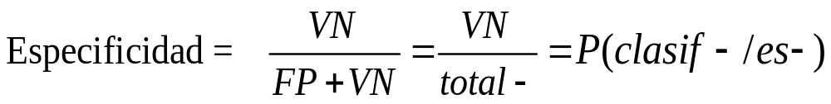
Matriz de confusión o Tabla de clasificación
Tabla de clasificaciónª
 | Observado |  | Pronosticado por el modelo
 |  |  |  |  | Porcentaje correcto
 |  |  | P<Pcorte clasificados como (-) | P>Pcorte clasificados como (+)
 |  | 0 (negativos) | VN | FP
 |  | 1 (positivos) | FN | VP
 | Porcentaje global
a. El valor de corte es….(Pcorte)
Silvia N. Pérez

Slide 5

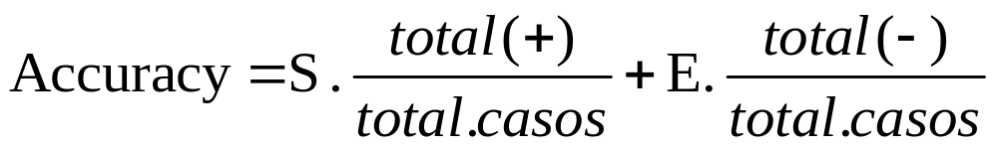
Accuracy del modelo
Para valorar la precisión del modelo podemos definir:
Esto es, accuracy es un promedio ponderado entre S y E.
Equivalentemente se puede ver PMC = prob de mal clasificados =1-Exactitud
Silvia N. Pérez

Slide 6
Ejemplo
Tabla de clasificaciónª
 | Observado |  | Pronosticado
 |  |  | T3DEMEN |  | Porcentaje correcto
 |  |  | 0 | 1
 | T3DEMEN | 0 | 184 | 16 | 92,0%
 |  | 1 | 35 | 37 | 51,4%
 | Porcentaje global |  |  |  | 81,3%
a. El valor de corte es ,500
= E
=S
Accuracy = (37/72)*(72/272)+(184/200)*(200/272) = 0.8125
Silvia N. Pérez

Slide 7
RL para clasificación
La tabla de clasificación depende fuertemente de las probabilidades predichas. S y E dependen de la “mezcla” de casos, no sólo de la superioridad del modelo.
Por ejemplo: con c=0.5
Si son 100 casos con probabilidad predicha de 0.51 → asigno Y=1
Pero dado que # positivos en 100 es una variable Bi(100, p), se estima que habrá 51 casos positivos y 49 negativos!!! Muchos mal clasificados.
Esto es, si hay muchos sujetos con probabilidad estimada cerca de c, se esperan muchos mal clasificados.
Silvia N. Pérez

Slide 8
Ejemplo: ¿cuál clasificador es mejor?
en un conjunto de test de 100.000 instancias, se tienen 3 clasificadores:
Pred
Pred
Pred
 | + | -
+ | 300 | 200
- | 500 | 99000
 | + | -
+ | 0 | 500
- | 0 | 99500
 | + | -
+ | 400 | 100
- | 5400 | 94100
Real
S = 400 / 500 -> 80%
E = 94100 / 99500 -> 94,6%
Acc= 94500 / 100000 -> 94,5%
Error=PMC -> 5,5%
S = 300 / 500 -> 60%
E= 99000 / 99500 -> 99,5%
Acc= 99300 / 100000 -> 99,3%
Error=PMC -> 0,7%
S = 0 / 500 -> 0%
E= 99500 / 99500 -> 100%
Acc= 99500/ 100000 -> 99,5%
Error=PMC -> 0,5%

Slide 9
RL para clasificación
Métodos para elegir el punto de corte:
Graficar las curvas de Sensitividad y Especifidad versus los mismos niveles de probabilidad en una misma gráfica. La probabilidad que se usará para clasificar las observaciones se obtienen intersecando las dos curvas.
Usar la curva ROC (receiver operating characteristic).
Silvia N. Pérez

Slide 10
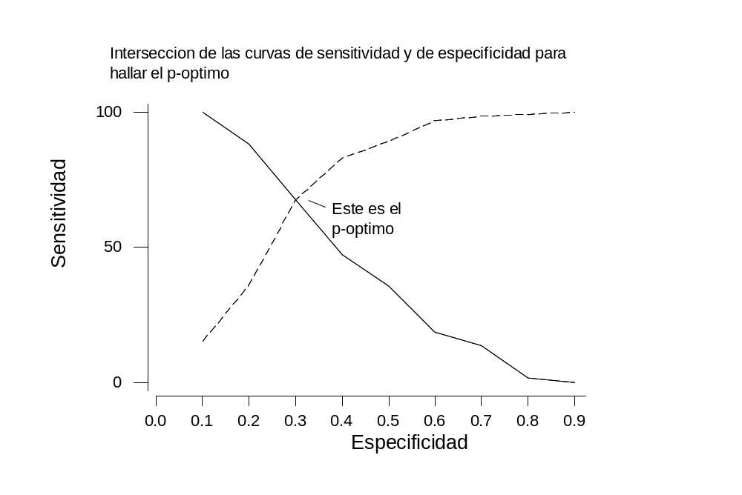
Esto muestra que un punto de corte aconsejable es p=0.3
Ejemplo
Sensitividad (línea llena) - Especificidad (línea punteada)
Silvia N. Pérez

Slide 11
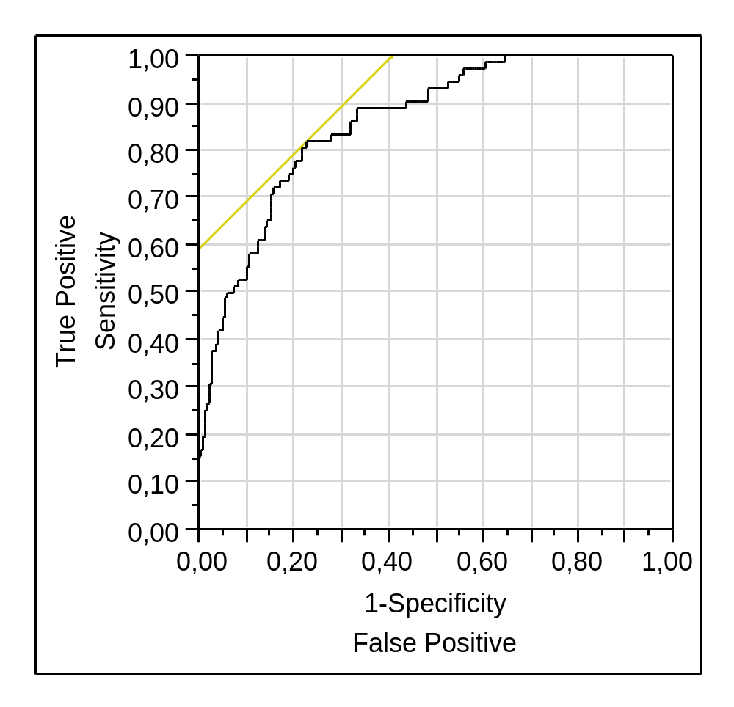
Curva Roc
S=P(clasif+/total+)
1-E=P(clasif+/total-)
El área bajo la curva ROC mide la capacidad predictiva del modelo.
Silvia N. Pérez

Slide 12
Para implementar un análisis de RL
Definir el problema y las variables involucradas.
El tamaño de muestra es adecuado? (mín de 10 casos por variable en el nivel de y con menos casos).
Proponer un modelo y ajustarlo (seleccionar variables, controlar outliers, etc). Ver H-L en la que sigue…
Evaluar la capacidad predictiva del modelo
  Matriz de confusión?
  Área bajo la curva ROC?
Interpretar resultados
Validar el modelo (por ejemplo en un conjunto de testing ó mediante validación cruzada)
Silvia N. Pérez

Slide 13
Pasos para seleccionar un modelo de RL según H-L
Hacer análisis univariados de y vs cada x (tablas de contingencia ó reg. logistica simple). Ver el p-valor en cada análisis.
Si miramos patrones de covariables: hay celdas vacías o con pocos datos? En tal caso, agrupar.
Proponer un primer modelo con todas las variables que hayan dado p-valor<0.25 en el paso1). Sobre este aplicar selección automática de variables u otra selección.
Verificar la importancia de cada variable en el modelo elegido en 2).
Ver posibles interacciones.
Multicolinealidad? Puntos influyentes?
Evaluar el ajuste del modelo.
Silvia N. Pérez

Slide 14
Ejercicio 2
Se desea estudiar el efecto de distintas variables sobre la sobrevida en pacientes con cáncer de pulmón evaluada a los 3 meses de iniciado el tratamiento.
Se dispone de
edad
PPI = pérdida de peso inicial,
sexo (1=masculino)
PSPI= medida del estado general del paciente
EST4= estadío al inicio
Silvia N. Pérez
Notes:
Silvia N. Pérez

Slide 15
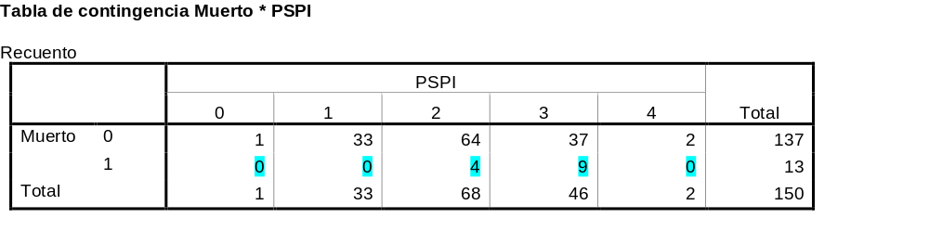
Paso 1/2/3: análisis univariados
Silvia N. Pérez

Slide 16
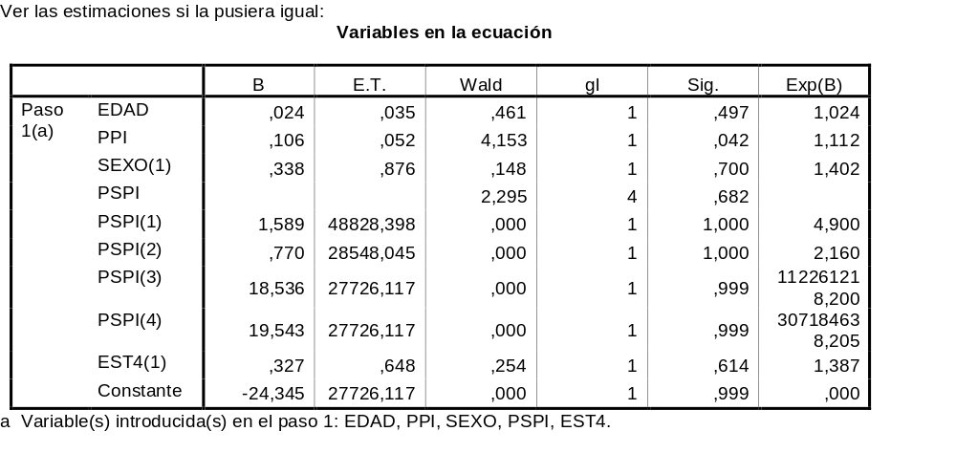
Silvia N. Pérez

Slide 17
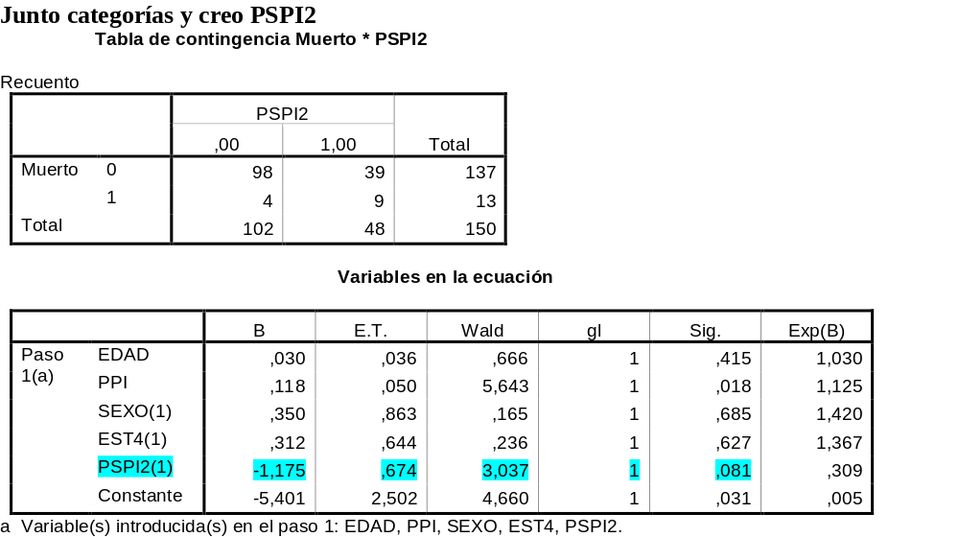
MEJOR!!!
Silvia N. Pérez

Slide 18
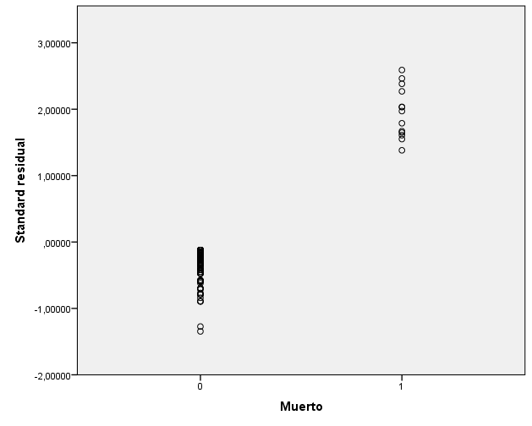
Residuos
Silvia N. Pérez

Slide 19
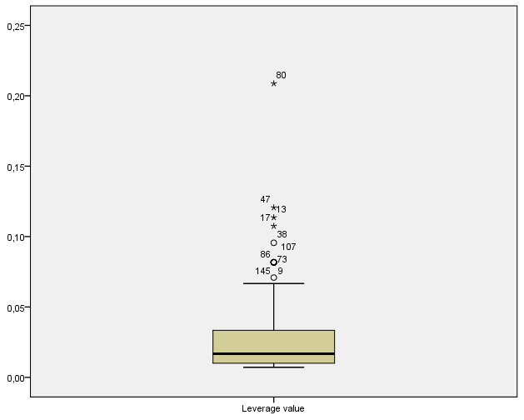
Leverages
Silvia N. Pérez

Slide 20
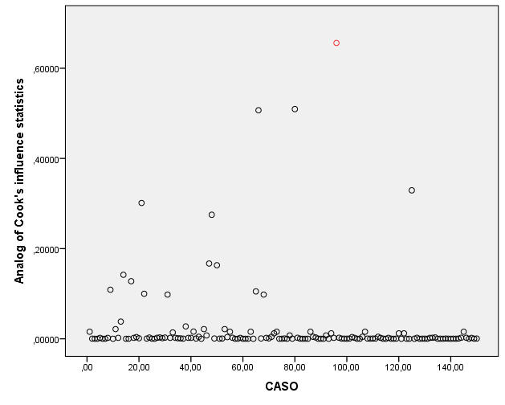
Puntos influyentees
96
Silvia N. Pérez

Slide 21
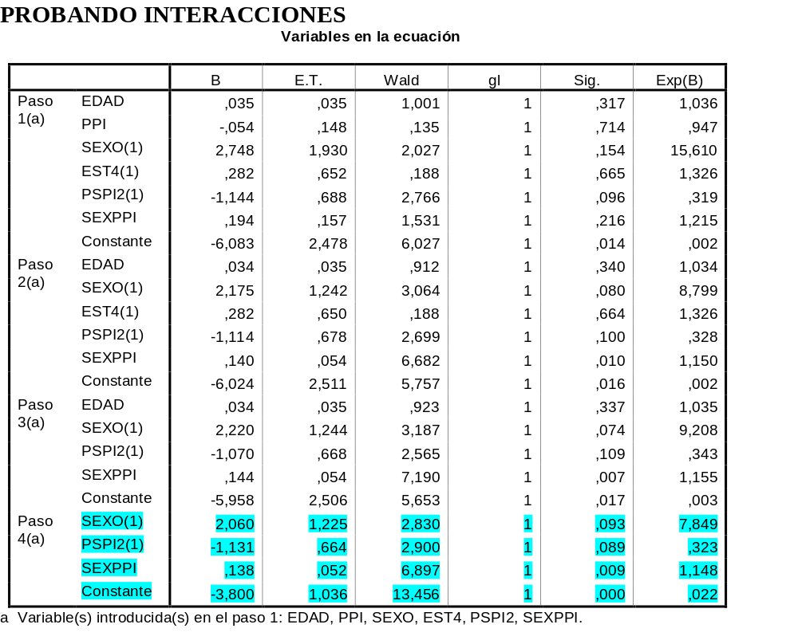
Silvia N. Pérez
Notes:
Silvia N. Pérez

